Slide 1
Опыт тиражирования программ по прикладной разработке
Магазова Резеда Рустамовна, Серегина Юлия Александровна, Шаронова Алёна Альфредовна
Региональные представители по работе с учебными заведениями

Slide 2
Магазова Резеда Рустамовна
Менеджер по работе с учебными заведениями компании 1С

Slide 3
Уральский федеральный университет им. Б.Н. Ельцина
Бакалавриат, доцент, к.ф-м.н, Попов А.Л.:
«Знакомство с платформой "1С:Предприятие 8.3» - 17 человек
«Основы программирования в системе "1C:Предприятие 8.3» – 25 человек
Магистратура, доцент, к.ф-м.н, Попов А.Л. – 20 человек:
«Основные механизмы платформы "1С:Предприятие 8.3»
«Концепция прикладного решения "1С:ERP управление предприятием»
Магистратура
Дисциплина «Конфигурирование и программирование в системе 1С»- 15 чел, ведет партнер 1С, директор ООО «Технологии автоматизации»,доцент, к.ф-м.н Хачай А.Ю.
31 января – 01 февраля 2023 года
XXIII международная научно-практическая конференция НОВЫЕ ИНФОРМАЦИОННЫЕ ТЕХНОЛОГИИ В ОБРАЗОВАНИИ
3

Slide 4
Южно-Уральский государственный университет
Цифровая кафедра – 101 чел, модули:
«Архитектура платформы 1С:Предприятие 8»
«1С:Бухгалтерия 3.0», «1С:Зарплата и управление персоналом 3.1»
«1С:Управление торговлей 11.4»
«1С разработчик прикладных решений»
Бакалавриат и магистратура- 393 чел на дисциплинах:
Информационные системы бухгалтерского учета
Предметно-ориентированные экономические информационные системы
Информационные технологии в профессиональной деятельности
Информационные системы менеджмента предприятия
Программирование в «1С: Предприятие»
Применение системы 1С в статистических исследованиях
Корпоративные информационные системы. Электронный документооборот
Преподаватели: профессор, д.ф-м.н Загребина С.А., ст.преп. Коробкова (Уфимцева) О.В., к.т.н, доцент Бунова Е.В. Практика и стажировка у партнера 1С - Компания «Микос».

Slide 5
Уральский государственный экономический университет
Бакалавриат , 181 чел на дисциплинах:
«Автоматизированные системы управления ресурсами предприятия»,
«Корпоративные информационные системы»
«Автоматизация прикладных экономических процессов»
«Информационные системы и технологии»
Преподаватели к.э.н, доцент Кортенко Л.В., ст. преподаватель Паенова М.В.
Мастер классы по «1С:ERP» вел партнер ООО «Активная логика» Д. Ситников
С февраля курс «Бизнес- процессы в 1С:ERP» будет читать партнер 1С «Первый Бит-Екатеринбург», Светлана Иванова;
Практика студентов проходит у партнеров «Первый Бит- Екатеринбург», ООО «Эрикос», ООО «Прайм-регион», Арча- сервис.
Магистратура
«Корпоративные информационные системы», модуль «Архитектура 1С:ERP» -30 чел., читал партнер 1С «Геософт Консалт»
31 января – 01 февраля 2023 года
XXIII международная научно-практическая конференция НОВЫЕ ИНФОРМАЦИОННЫЕ ТЕХНОЛОГИИ В ОБРАЗОВАНИИ

Slide 6
Уральский государственный горный университет
Бакалавриат – 75 человек
дисциплина «Управление бизнес процессами», на базе 1С:ERP
Цифровая кафедра – 100 чел, запуск с марта 2023г
Для непрофильных специальностей – 1С- администрирование:
«Знакомство с платформой 1С:Предприятие»
«1С:Бухгалтерия»
«1С:Зарплата и управление персоналом»
«1С:Управление торговлей»
Для профильных специальностей:
Программирование в системе 1С
31 января – 01 февраля 2023 года
XXIII международная научно-практическая конференция НОВЫЕ ИНФОРМАЦИОННЫЕ ТЕХНОЛОГИИ В ОБРАЗОВАНИИ

Slide 7
Новоуральский технологический институт- филиал НИЯУ МИФИ
с 2022 уч. года преподавание дисциплин по 1С на специальности: «Информатика и вычислительная техника», 3 и 4 курс дисциплина «Технологии программирования»- 8 чел. дисциплина «Проектирование АСОИУ»-9 чел.
Практика у партнера 1С - Группа компаний «АиБ», г. Новоуральск.
31 января – 01 февраля 2023 года
XXIII международная научно-практическая конференция НОВЫЕ ИНФОРМАЦИОННЫЕ ТЕХНОЛОГИИ В ОБРАЗОВАНИИ

Slide 8
По вопросам сотрудничества: Магазова Резеда Рустамовна 8-932-111-4825 magr@1c.ru @RezedaMagazova
31 января – 01 февраля 2023 года
XXIII международная научно-практическая конференция НОВЫЕ ИНФОРМАЦИОННЫЕ ТЕХНОЛОГИИ В ОБРАЗОВАНИИ

Slide 9
Серегина Юлия Александровна
Менеджер по работе с учебными заведениями компании 1С

Slide 10
ВУЗы, с кем идет взаимодействие
ЧГУ (г.Череповец) – 40
ВГУ (г.Вологда) – 44
ПГУ (г. Псков – 50)
РГРУ (г.Рязань) – 90
МГТУ (г. Мурманск) – 135
ПГУ (г.Петрозаводск) – 160
САФУ(г.Архангельск+г.Северодвинск) – 225+90=315
СПбПУ (г.Санкт-Петербург) – 30 преподавателей
Начали взаимодействие:
КГУ (г. Краснодар)
КГТУ (г. Камчатка)
31 января – 01 февраля 2023 года
XXIII международная научно-практическая конференция НОВЫЕ ИНФОРМАЦИОННЫЕ ТЕХНОЛОГИИ В ОБРАЗОВАНИИ
10
Notes:
Рассказать о том, что в УЗ преподают 1С.
Еще раз пригласить на доклад Амбражей (он позже по времени стоит)
Рассказать про те с кем только начали работать

Slide 11
Мурманский государственный технический университет
Разработали учебный план до 2025 год
1C:Бухгалтерия
1С:Документооборот
1С:Договоры
1С:Учет обращений
1С-Битрикс: Управление сайтом и Корпоративный портал
1С:ERP Управление предприятием
1С:Управление нашей фирмой
1С:Аналитика
1C: Управление торговлей
1С:ERP Управление предприятием (возможно, сразу 1С:ERP)
1С: Зарплата и управление персоналом
Заключили соглашение
31 января – 01 февраля 2023 года
XXIII международная научно-практическая конференция НОВЫЕ ИНФОРМАЦИОННЫЕ ТЕХНОЛОГИИ В ОБРАЗОВАНИИ
11
Notes:
Поблагодарить УЗ
Рассказать, что был разработан УП и добавлены дисциплины, затем мы подписали соглашение
Рассказать о планах: обучения преподов, решам вопрос с софтом и методическим материалом

Slide 12
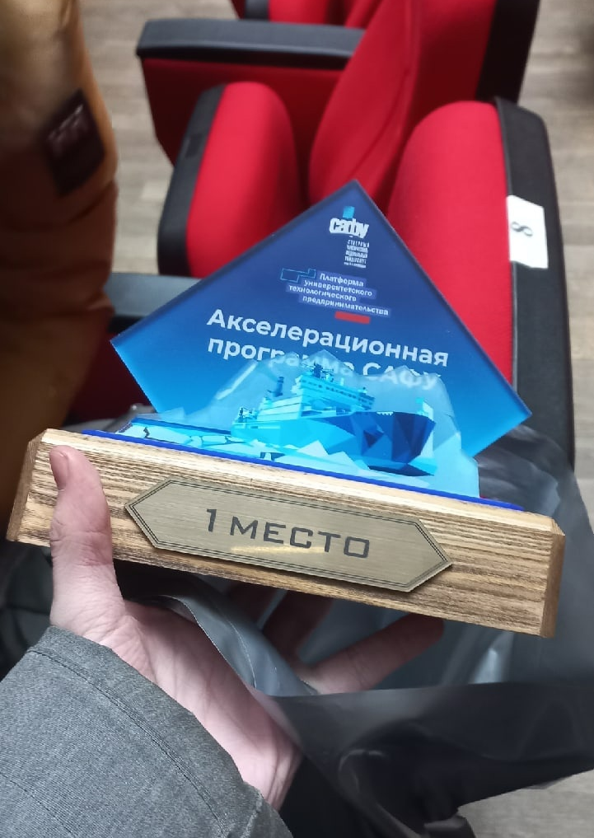
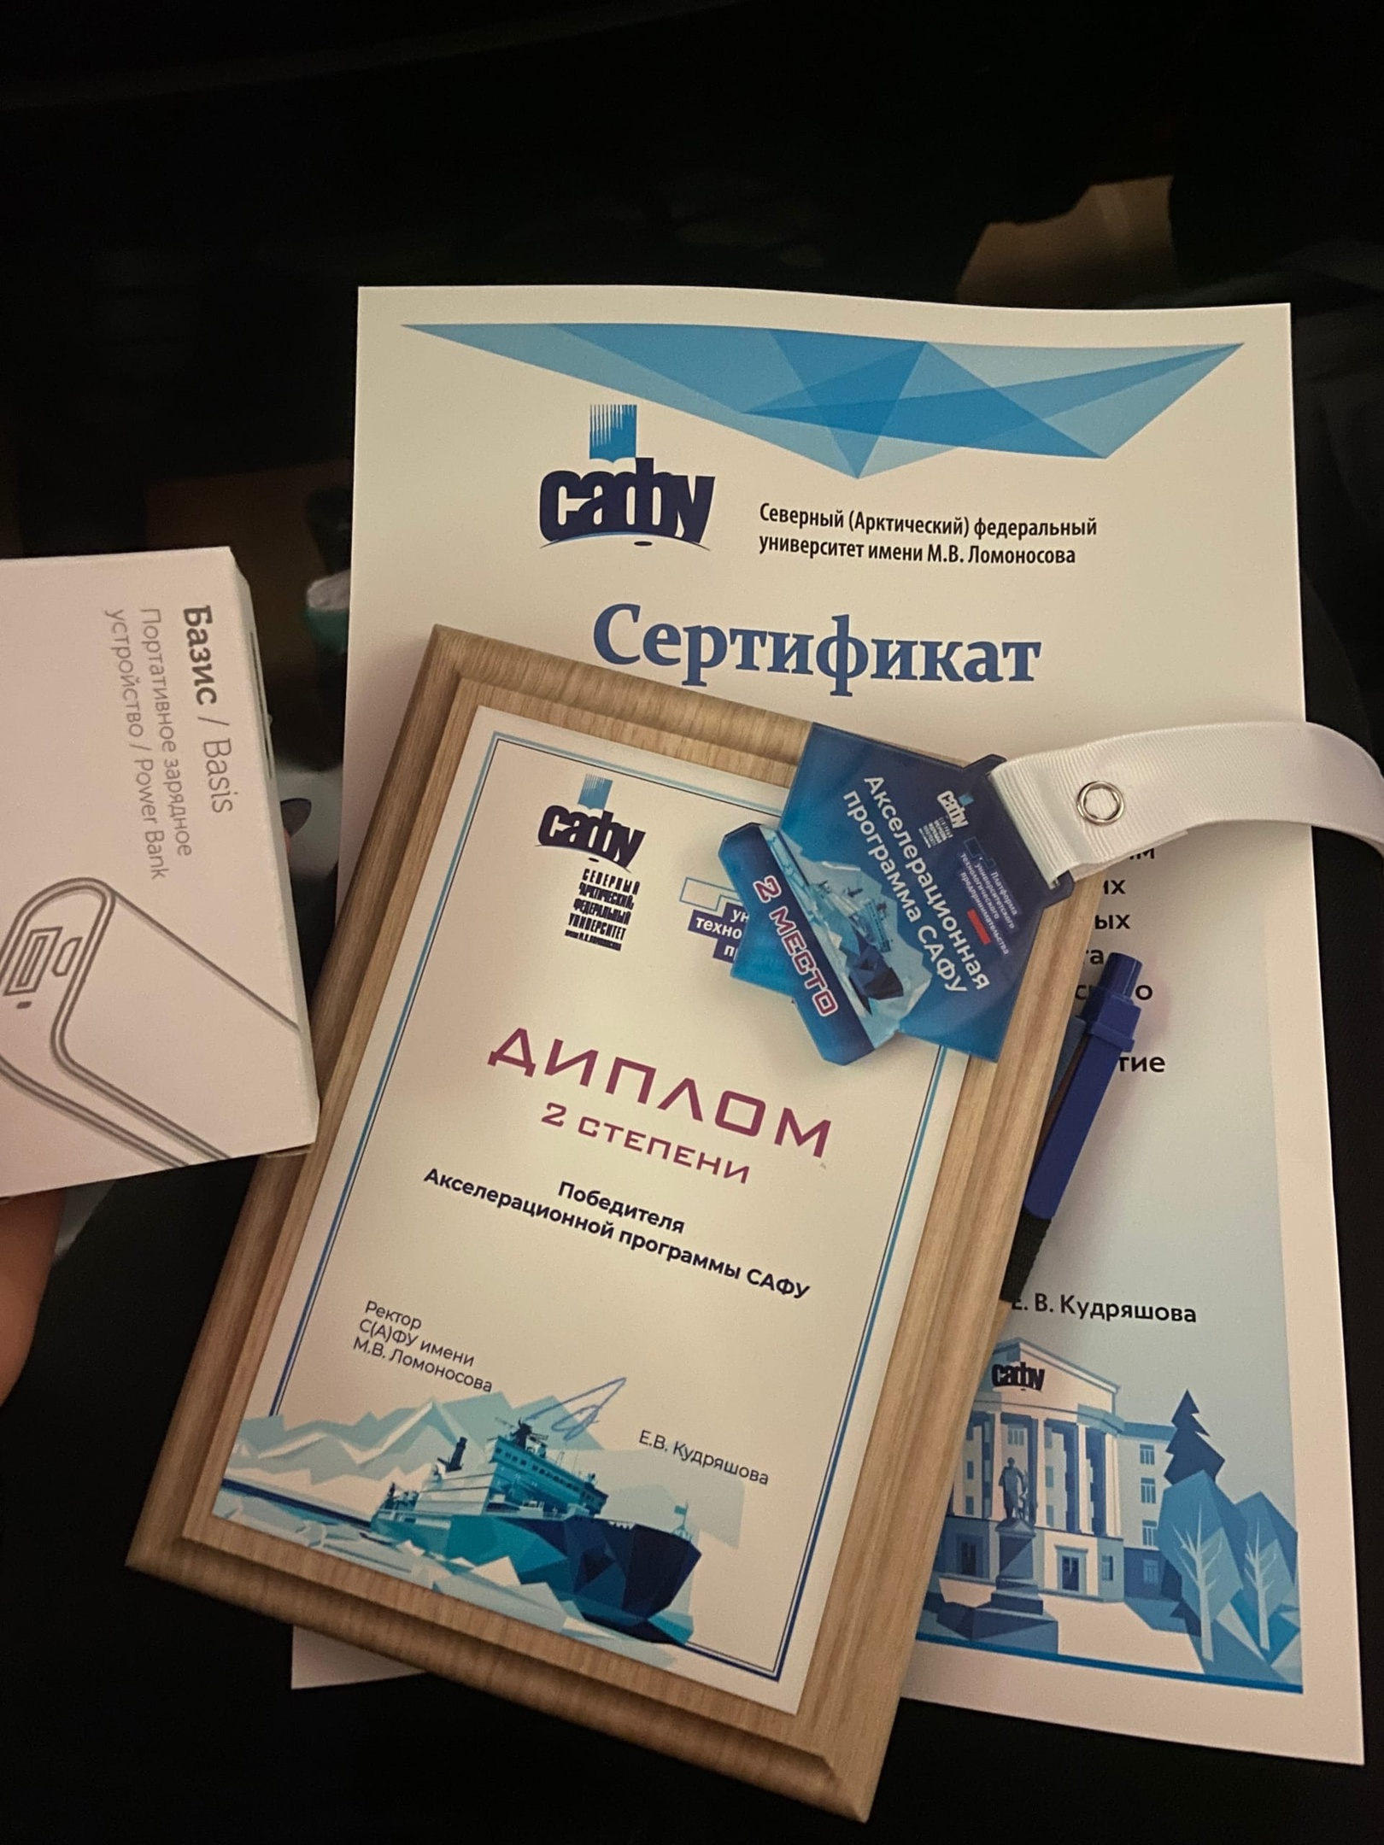
Северный Арктический федеральный университет
Открыли базовую кафедру 1С
Реализовываем программу для бизнес-информатики “IT- решения и обеспечение аналитических бизнес-процессов”
Были наставниками 3х команд и курировали 4
на акселарационной практике. Заняли I и II места в ВУЗе
Разработали и внедрили 3 дисциплины по выбору в рамках проекта “Цифровой мир”
Разрабатываем программу для прикладной информатики
31 января – 01 февраля 2023 года
XXIII международная научно-практическая конференция НОВЫЕ ИНФОРМАЦИОННЫЕ ТЕХНОЛОГИИ В ОБРАЗОВАНИИ
12
Notes:
Рассказать что сделали и перейти на ДПВ

Slide 13
Дисциплины по выбору в САФУ
Разработка на платформе 1С:Предприятие
Моделирование бизнес-процессов
Управление качеством бизнес-приложений
Каждый семестр набираем по 146 студентов
31 января – 01 февраля 2023 года
XXIII международная научно-практическая конференция НОВЫЕ ИНФОРМАЦИОННЫЕ ТЕХНОЛОГИИ В ОБРАЗОВАНИИ
13
Notes:
https://drive.google.com/drive/folders/1_DUXVbzuX8-mbugkgQf-4kcM_P_0-KSK?usp=sharing Сюда еще добавлю материалы, пока они на диска преподавателей – надо их перенести в папки
Рабочая программа
Паспорт фонда оценочных средств
Материалы

Slide 14
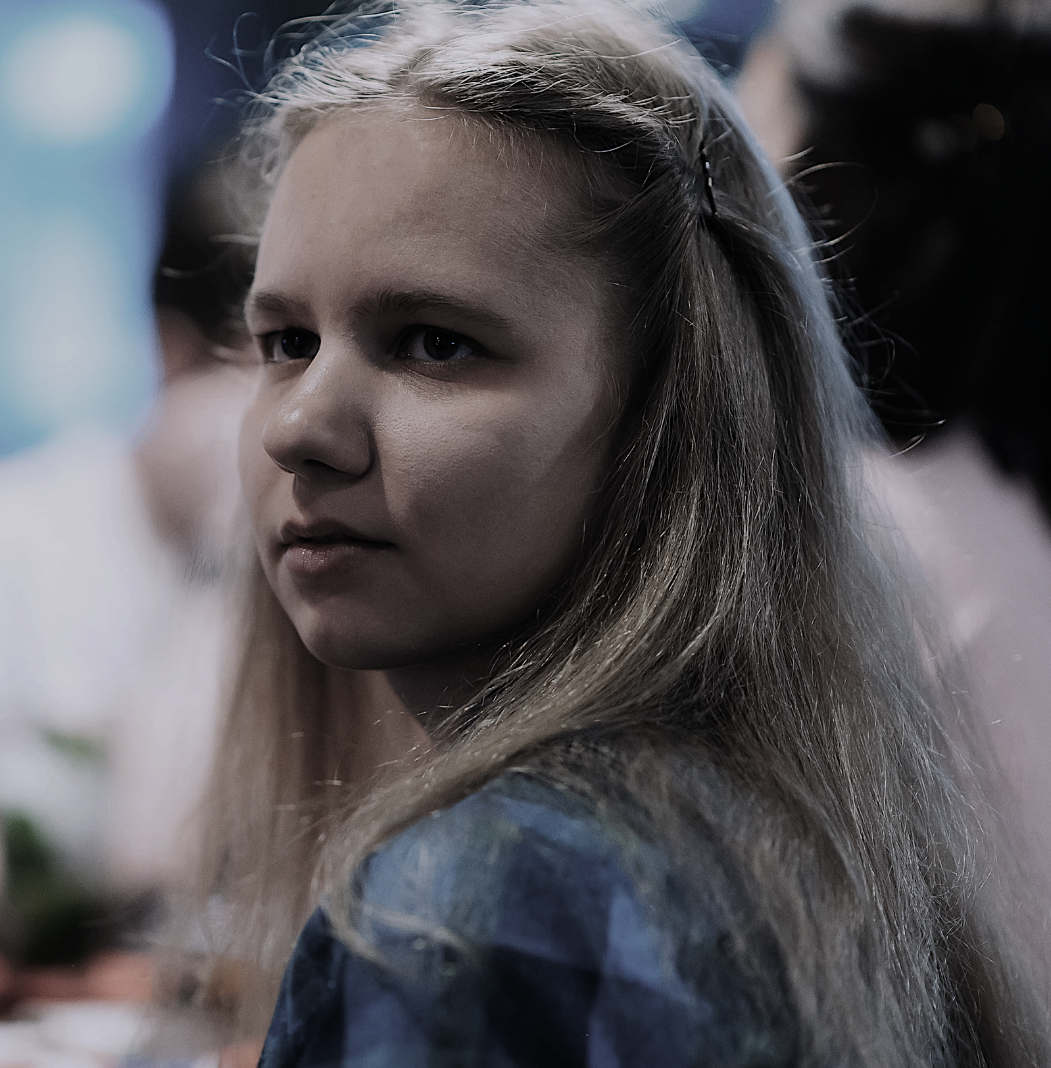
Управление качеством бизнес-приложений
Основы управления качеством
Качество как объект управления;
Модели обеспечения качества бизнес-приложений.
Инструменты и технологии управления качеством
программных продуктов:
Работа с ошибками;
Классификация видов и методов тестирования;
Функциональное тестирование;
Частные случаи тестирования.
Организация управления качеством:
Организация управления качеством на всех
этапах управления проектом.
Назарова А.В.
31 января – 01 февраля 2023 года
XXIII международная научно-практическая конференция НОВЫЕ ИНФОРМАЦИОННЫЕ ТЕХНОЛОГИИ В ОБРАЗОВАНИИ
14
Notes:
Изучение методов, инструментов и моделей для обеспечения качества бизнес-приложений в компаниях занимающихся разработкой программ делового назначения.

Slide 15
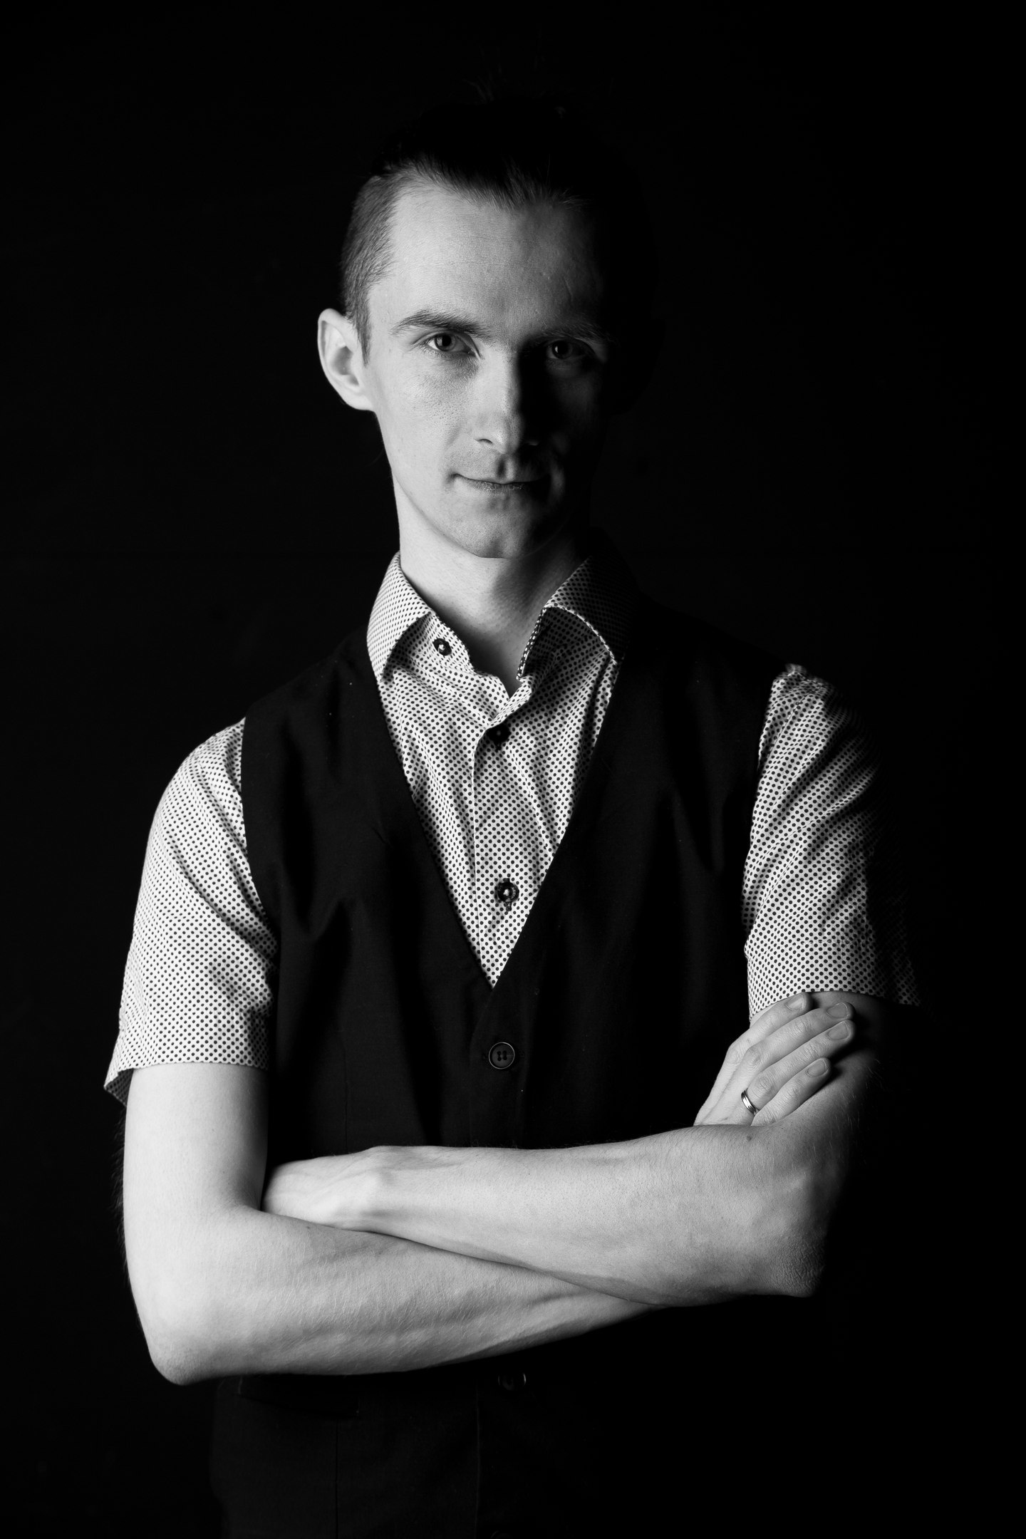
Разработка на платформе 1С:Предприятие
Введение
Углубляемся в систему
Основные механизмы регистрации и хранения показателей
Управляемые формы
Вывод данных
Механизмы интеграции
Механизмы коллаборации и коммуникации
Мобильная платформа
Веб-клиент
Обслуживание и эксплуатация информационной системы
Серегин М.М.
31 января – 01 февраля 2023 года
XXIII международная научно-практическая конференция НОВЫЕ ИНФОРМАЦИОННЫЕ ТЕХНОЛОГИИ В ОБРАЗОВАНИИ
15
Notes:
В рамках курса рассматриваются основные принципы и подходы разработки, освещаются основные механизмы.
Особое внимание уделяется возможностям быстрой кросс-платформенной разработки, созданию веб и мобильных приложений.

Slide 16
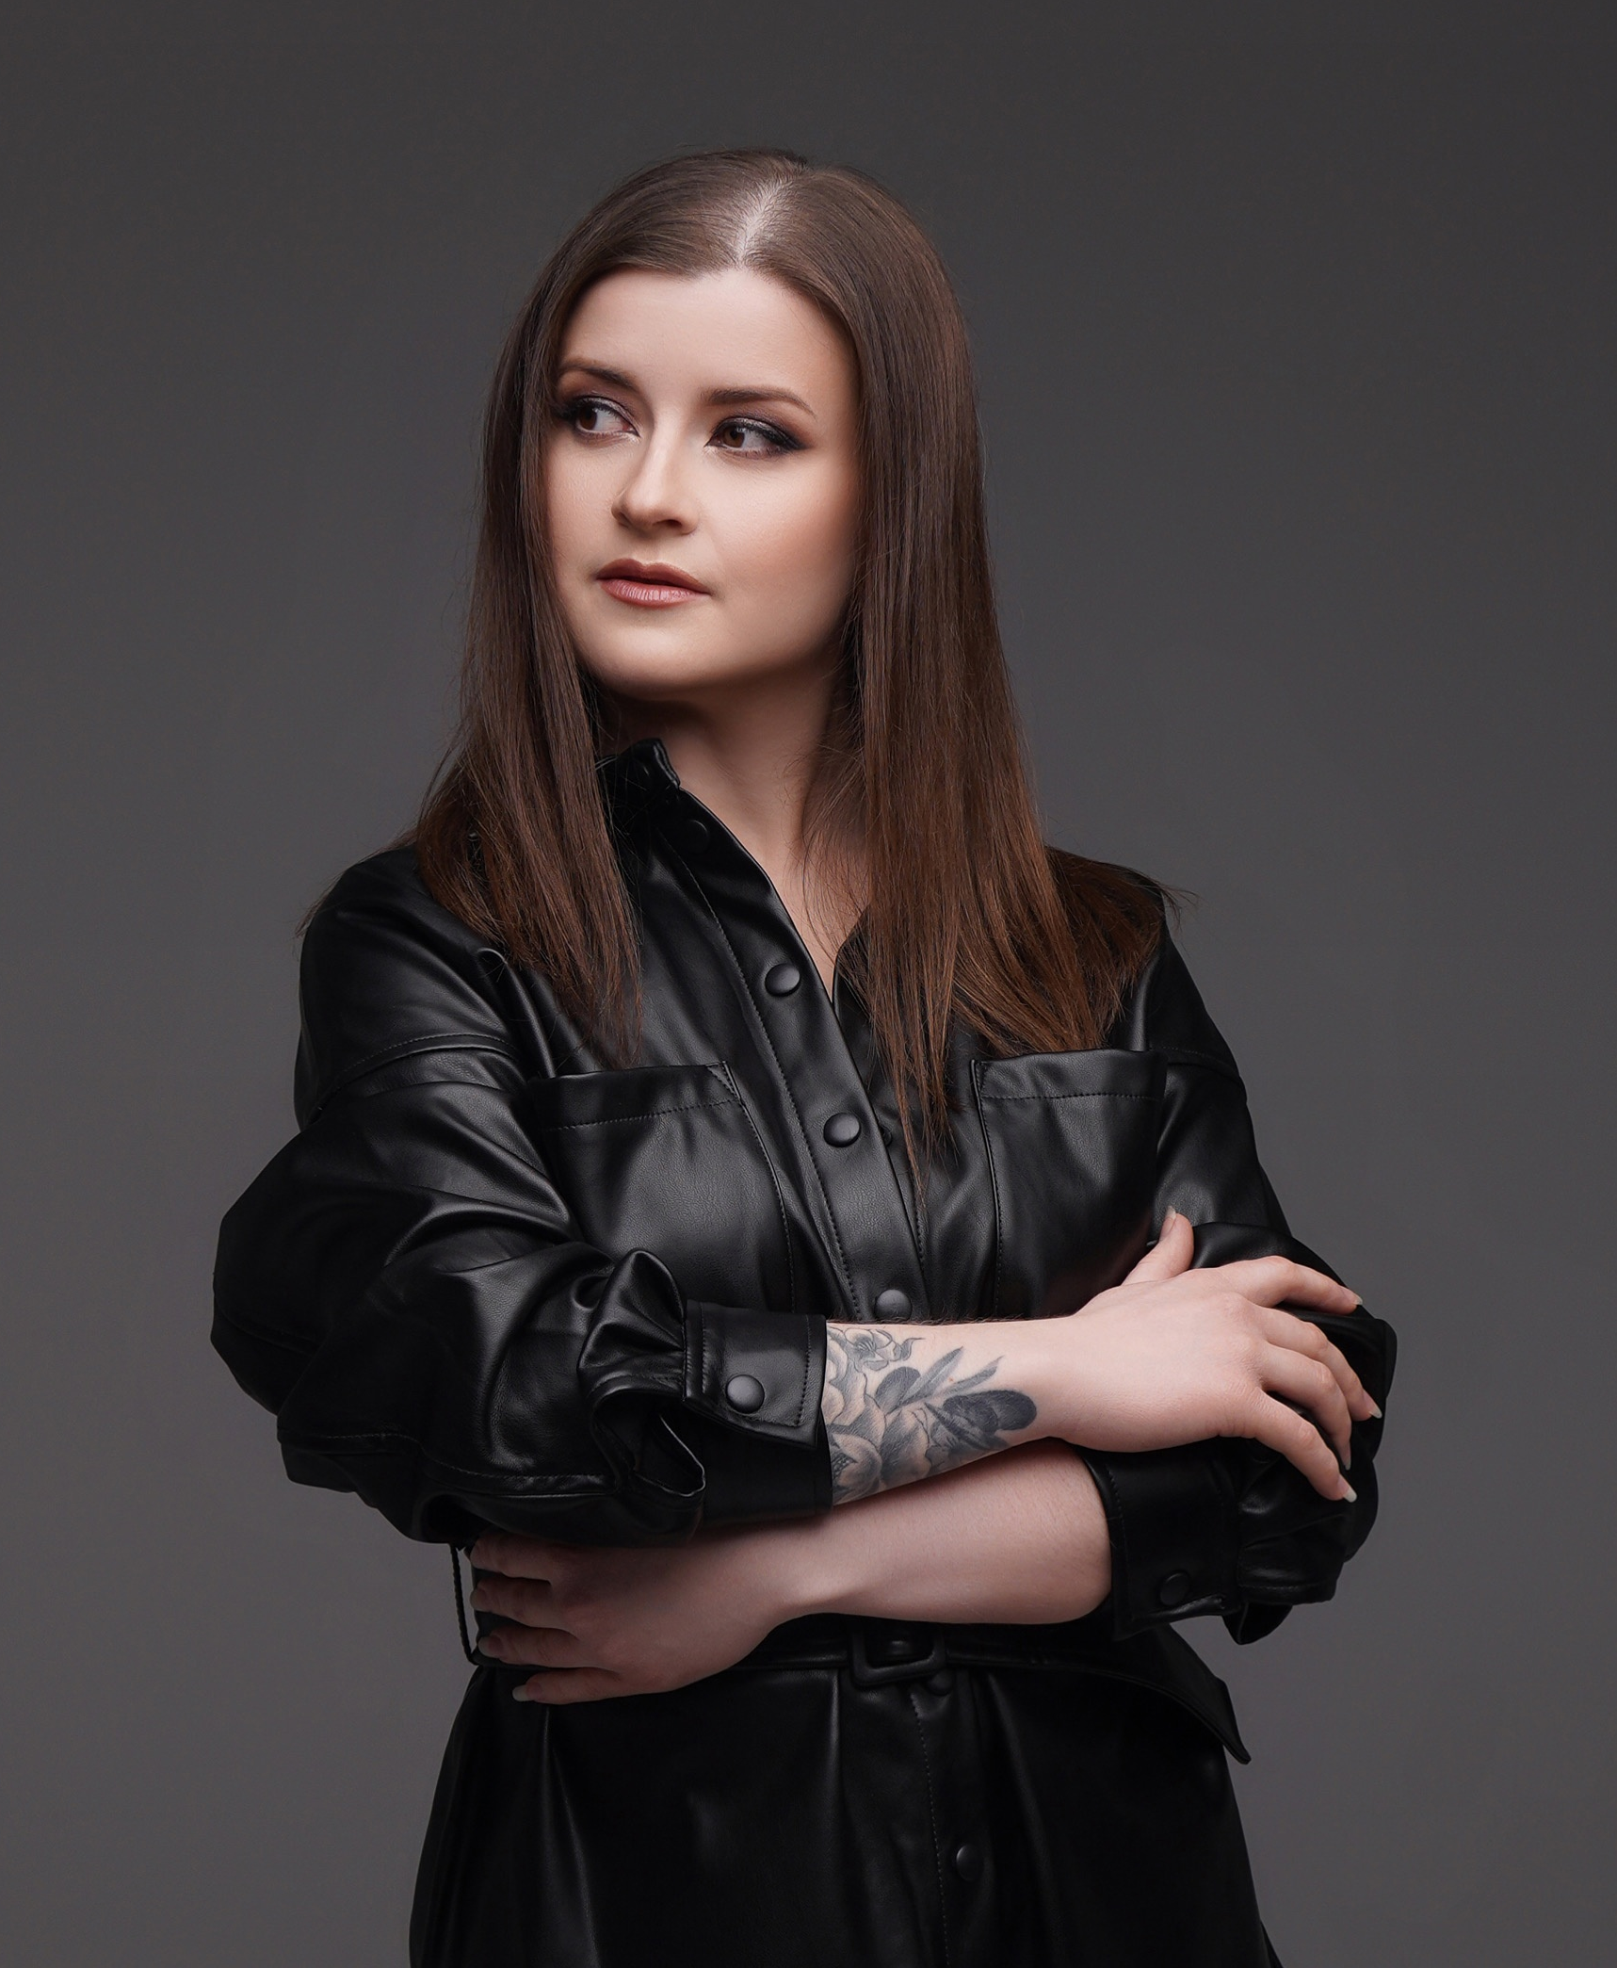
Моделирование бизнес-процессов
Методы бизнес-анализа.
Моделирование бизнес-процессов
Нотация FlowChart
Семейство IDEF. Нотация IDEF0
Нотация eEPC
Нотация UML
Нотация BPMN
Серегина М.М.
31 января – 01 февраля 2023 года
XXIII международная научно-практическая конференция НОВЫЕ ИНФОРМАЦИОННЫЕ ТЕХНОЛОГИИ В ОБРАЗОВАНИИ
16
Notes:
Подготовка студентов к профессиональной деятельности в сфере разработки ИС на платформе 1С:Предприятие для решения бизнес-задач.
Разработка качественного ПО зависит от грамотной проработки ТЗ, чтобы составить требования к разрабатываемому ПО, специалисту необходимо составить корректную модель бизнес-процесса. Для этого ему необходимо знать основные методы бизнес-анализа и нотации для формализации требований.

Slide 17
Отзывы студентов
Какие темы были непонятными? | Что из практических получилось легко? | Лекции на какие темы понравилось? | Лекции на какие темы были непонятными/ скучными? | Что тебе понравилось во мне, как в преподавателе? | Над чем мне стоит поработать, чтобы стать лучше, как преподавателю?
Как таковых не было ,просто подумать надо было получше и все получится | Диаграммы в миро | Телеграм бот | Не было таких | На одной волне с студентами | Все супер классно, но поменьше опаздывать на пары
Первые три, потому что был вопрос почему тоже самое, но по-другому | когда перестаешь спрашивать зачем и просто делаешь, всё легко | не люблю теорию | понятные все, но не мое | Вы вообще бусинка!!! Объясняете понятно, заряжаете энергией, позитивом | Предмет другой выбрать, более нужный))
31 января – 01 февраля 2023 года
XXIII международная научно-практическая конференция НОВЫЕ ИНФОРМАЦИОННЫЕ ТЕХНОЛОГИИ В ОБРАЗОВАНИИ
17

Slide 18
Мои контакты
Серегина Юлия
@SereginaJuliai
8(903)746-71-93
Serj@1c.ru
ДПВ
31 января – 01 февраля 2023 года
XXIII международная научно-практическая конференция НОВЫЕ ИНФОРМАЦИОННЫЕ ТЕХНОЛОГИИ В ОБРАЗОВАНИИ
18

Slide 19
Шаронова Алёна Альфредовна
Менеджер по работе с учебными заведениями компании 1С

Slide 20
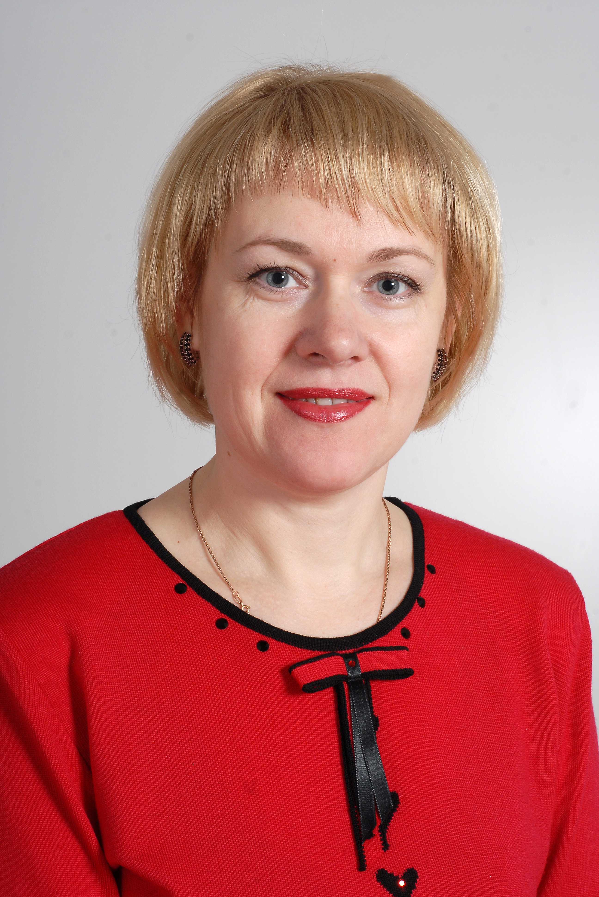
Оренбургский государственный университет
Участники проекта:
партнёры 1С в регионе (основной – «БухгалтерФон Сервис» в лице ген.директора Чернышова Алексея Александровича)
университет при активном участии профессора, доктора технических наук, заведующей кафедрой прикладной математики ОГУ Болодуриной Ирины Павловны – особая благодарность
Министерство цифрового развития Оренбургской области
Компания «1С»
Болодурина И.П.
31 января – 01 февраля 2023 года
XXIII международная научно-практическая конференция НОВЫЕ ИНФОРМАЦИОННЫЕ ТЕХНОЛОГИИ В ОБРАЗОВАНИИ
20
Notes:
Поэтапно, по мере возникновения вопросов и задач к концу ноября 2020 сформировали рабочую группу совместно с партнёрами 1С в регионе и университетом.

Slide 21
Оренбургский государственный университет
Основные моменты:
общие договоренности в конце октября 2020
дорожная карта пошаговых мероприятий с конечной целью набора студентов в 2021/2022 уч.году
профориентационные мероприятия с подключением компании «Бизнес Решения» – День 1С:Карьеры в ноябре 2020
учебный план, включая наполнение методическими материалами – срок исполнения до 01 февраля 2021 года
подготовка преподавателя в ОГУ
информационное продвижение (печатные буклеты, стенд в ОГУ, видеоролики для публикации на сайтах партнёра и университета)
31 января – 01 февраля 2023 года
XXIII международная научно-практическая конференция НОВЫЕ ИНФОРМАЦИОННЫЕ ТЕХНОЛОГИИ В ОБРАЗОВАНИИ
21
Notes:
Первое совещание провели в зум в конце октября, где обсудили намерения каждой из сторон, проговорили цели и задачи, а так же определили ответственных. В первом приближении никаких конкретных сроков не было, был план крупными мазками.
На следующем шаге уже подробная дорожая карта от Минцифры региона, исходя из которой были назначены ответственные за исполнение от каждой из сторон.
Кроме работы над содержательной частью будущей ученой программы, параллельно решали вопросы продвижения нового профиля обучения в университете и среди будущих абитуриентов, а так же занимались профориентационной работой.

Slide 22
Оренбургский государственный университет
Утверждение на учёном совете ФГБОУ ВО «Оренбургского государственного университета» профиля «Прикладное программирование и корпоративные информационные системы» на направлении подготовки «Прикладная математика и информатика» в наборе на 2021/2022 учебный год!
31 января – 01 февраля 2023 года
XXIII международная научно-практическая конференция НОВЫЕ ИНФОРМАЦИОННЫЕ ТЕХНОЛОГИИ В ОБРАЗОВАНИИ
22
Notes:
Во избежание регистрации БК 1С как административной единицы и решения вопросов лицензирования, решили оформить ее при кафедре прикладной математики как «Центр практической подготовки «Базовая кафедра 1С». Руководитель назначается из числа ППС ОГУ. Занятия согласно учебному плану будет вести ППС ОГУ, допускается участие сотрудников профильных партнеров 1С

Slide 23
Оренбургский государственный университет
Организация учебного процесса:
работа с учебным планом, помощь в составлении РУП
распределение дисциплин по семестрам
подготовка преподавателей ОГУ
помощь с методическими материалами
приёмная компания (второй год средний балл абитуриентов, поступивших на направление «Прикладная математика и информатика», выше, чем был до открытия профиля 1С)
организация практики для студентов профиля у партнёров 1С в регионе
31 января – 01 февраля 2023 года
XXIII международная научно-практическая конференция НОВЫЕ ИНФОРМАЦИОННЫЕ ТЕХНОЛОГИИ В ОБРАЗОВАНИИ
23
Notes:
От первого производственного совещания до старта приёмной компании по набору студентов на наш профиль прошло 7 месяцев. Встречи рабочей группы проводились в зум в среднем 1-2 раза в месяц. Каждое такое совещание заканчивалось корректировкой дальнейших действий: определение задач/ответственных за исполнение и сроков. Чёткость и слаженность работы позволила выполнить поставленные задачи и осуществить набор студентов, при чём средний балл абитуриентов оказался выше в сравнении с предыдущим набором и продолжает быть более высоким, чем до открытия профиля «Прикладное программирование и корпоративные информационные системы». Отзыв самого университета о студентах нашего профиля: «Студенты замечательные. ) Сессию сдали хорошо.
Основные показатели по первой сессии: качество - 68.75%, успеваемость: 93,75%». Программа обучения вызывает интерес у студентов. Сотрудничество с реальными ИТ-компаниями в регионе позволяет ОГУ успешно набирать абитуриентов. Не все коллеги пока готовы работать с "сырыми" студентами. Но от фирмы «БухгалтерФон Сервис» студенты в восторге! Ну и в целом студенты довольны прохождением практики на предприятиях. Раньше такой реакции не было.

Slide 24
Оренбургский государственный университет
7 месяцев
Время на запуск профиля 1С в ОГУ
Рабочие совещание проводили онлайн
Первая сессия
Основные показатели: качество 68.75%, успеваемость93,75%.
1-2 раза в месяц
30 студентов
Участие «1С»
Количество студентов, обучающихся на профиле 1С в ОГУ
Программы курсов, материалы семинаров и лекций, орг.вопросы
31 января – 01 февраля 2023 года
XXIII международная научно-практическая конференция НОВЫЕ ИНФОРМАЦИОННЫЕ ТЕХНОЛОГИИ В ОБРАЗОВАНИИ
24

Slide 25
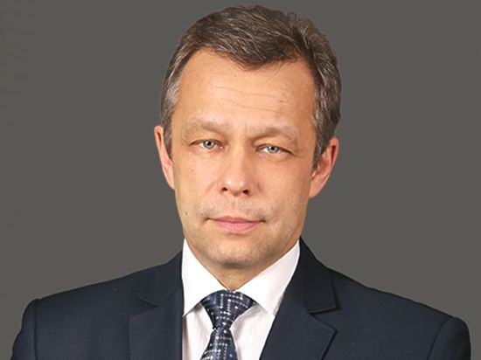
Чувашский государственный университет имени И.Н.Ульянова
Участники проекта:
партнёр 1С в регионе «Лидер Софт – внедренческий центр» в лице директора Мандраковой Марины Владимировны
университет при личном участии ректора, председателя Совета ректоров вузов Чувашской республики, депутата Государственного Совета ЧР Александрова Андрея Юрьевича – особая благодарность
Министерство цифрового развития Чувашской республики
Компания «1С»
Александров А.Ю.
31 января – 01 февраля 2023 года
XXIII международная научно-практическая конференция НОВЫЕ ИНФОРМАЦИОННЫЕ ТЕХНОЛОГИИ В ОБРАЗОВАНИИ
25
Notes:
Переговоры начали в середине февраля 2021 года, 17 марта 2022 года состоялось подписание Соглашения о стратегическом партнерстве с Чувашским государственным университетом имени И.Н.Ульянова.

Slide 26
Чувашский государственный университет имени И.Н.Ульянова
Этапы проекта:
подписание соглашения о стратегическом партнёрстве
открытие межфакультетской лаборатории 1С, которую возглавил Минеев Алексей Игоревич, руководитель центра исследований и подготовки кадров 1С компании «Лидер Софт – внедренческий центр»
набор студентов из состава обучающихся на трёх факультетах университета – информатики и вычислительной техники, прикладной математики, физики и ИТ и экономического
Сегодня в зале «Сатурн» в 14:20 Создание межфакультетской базовой лаборатории "1C" Чувашского государственного университета имени И.Н.Ульянова: опыт взаимодействия компании-работодателя и вуза, А.Минеев, А.Щипцова
31 января – 01 февраля 2023 года
XXIII международная научно-практическая конференция НОВЫЕ ИНФОРМАЦИОННЫЕ ТЕХНОЛОГИИ В ОБРАЗОВАНИИ
26

Slide 27
Чувашский государственный университет имени И.Н.Ульянова
Организация учебного процесса:
работа с учебным планом, определение дисциплин для студентов каждого из трёх факультетов ЧГУ
подготовка преподавателей ОГУ
помощь с методическими материалами
организация практики для студентов в компании «Лидер Софт – внедренческий центр»
определение тематик ВКР на 2022/2023 уч.год
профориентационные мероприятия
31 января – 01 февраля 2023 года
XXIII международная научно-практическая конференция НОВЫЕ ИНФОРМАЦИОННЫЕ ТЕХНОЛОГИИ В ОБРАЗОВАНИИ
27
Notes:
Работа по открытию и запуску межфакультетской лаборатории 1С заняла чуть больше года. За лето 2022 года практику в компании «Лидер Софт – внедренческий центр» прошли больше 20 человек, по итогам 4 студента трудоустроены в компании. Так же по итогу летней работы с 5-ю студентами подписаны договоры на целевое обучение.

Slide 28
Чувашский государственный университет имени И.Н.Ульянова
14 месяцев
Время на открытие базовой лаборатории 1С в ЧГУ
Количество преподавателей, подготовленных на «Лёгком старте» за лето
5 студентов
Количество студентов, выбранных на целевое обучение
13 преподавателей
300+ студентов
Участие «1С»
Количество студентов, изучающих технологии 1С в ЧГУ
Программы курсов, материалы семинаров и лекций, мероприятия
31 января – 01 февраля 2023 года
XXIII международная научно-практическая конференция НОВЫЕ ИНФОРМАЦИОННЫЕ ТЕХНОЛОГИИ В ОБРАЗОВАНИИ
28

Slide 29
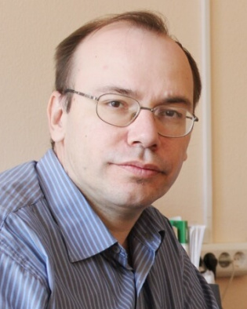
Нижегородский государственный университет имени Н.И.Лобачевского
Участники проекта:
партнёры 1С в регионе «1С:Апрель Софт» и «1С-Рарус-НН»
университет при активном участии директора Института информационных технологий, математики и механики Золотых Николая Юрьевича – особая благодарность
Компания «1С»
Золотых Н.Ю.
31 января – 01 февраля 2023 года
XXIII международная научно-практическая конференция НОВЫЕ ИНФОРМАЦИОННЫЕ ТЕХНОЛОГИИ В ОБРАЗОВАНИИ
29
Notes:
Переговоры начали в апреле 2022 года, 17 марта 2022 года состоялось подписание Соглашения о стратегическом партнерстве с Чувашским государственным университетом имени И.Н.Ульянова.

Slide 30
Нижегородский государственный университет имени Н.И.Лобачевского
Этапы проекта:
привлечение партнёров 1С в регионе – апрель 2022
составление дорожной карты с университетом – май 2022
проведение ознакомительной встречи со студентами в формате онлайн – начало июля 2022
подписание соглашения о сотрудничестве – сентябрь 2022
организация обучения студентов в проектном офисе 1С – с октября по декабрь 2022
организация практики в компаниях партнёров 1С в регионе – 1 и 2 семестры 2022/2023 уч.года
31 января – 01 февраля 2023 года
XXIII международная научно-практическая конференция НОВЫЕ ИНФОРМАЦИОННЫЕ ТЕХНОЛОГИИ В ОБРАЗОВАНИИ
30

Slide 31
Нижегородский государственный университет имени Н.И.Лобачевского
Организация учебного процесса:
выбор преподавателя для обучения студентов в проектном офисе 1С
подготовка методических материалов
предоставление студентам доступа к ИС 1С:ИТС
согласование расписания занятий и подготовка аудитории
организация практики в компаниях партнёров 1С в регионе
31 января – 01 февраля 2023 года
XXIII международная научно-практическая конференция НОВЫЕ ИНФОРМАЦИОННЫЕ ТЕХНОЛОГИИ В ОБРАЗОВАНИИ
31

Slide 32
Нижегородский государственный университет имени Н.И.Лобачевского
6 месяцев
Время на запуск проектного офиса 1С в ННГУ
1С: Апрель Софт 1С-Рарус-НН
14 студентов
Количество студентов, выбравших проектный офис 1С
2 партнёра 1С в регионе
2 семестра
Участие «1С»
1 семестр: 8 занятий + практика у партнёров; 2 семестр – практика у партнёров
Программа курса, материалы семинаров и лекций,
31 января – 01 февраля 2023 года
XXIII международная научно-практическая конференция НОВЫЕ ИНФОРМАЦИОННЫЕ ТЕХНОЛОГИИ В ОБРАЗОВАНИИ
32

Slide 33
СПАСИБО за внимание
По вопросам сотрудничества обращайтесь: Шаронова Алёна Альфредовна 8-917-254-49-54 ashar@1c.ru https://t.me/alena1c
31 января – 01 февраля 2023 года
XXIII международная научно-практическая конференция НОВЫЕ ИНФОРМАЦИОННЫЕ ТЕХНОЛОГИИ В ОБРАЗОВАНИИ
33

Slide 34
СПАСИБО ЗА ВНИМАНИЕ!
Notes:
34

